Slide 1
TÖBBVÁLTOZÓS
ADATELEMZÉSI MODELLEK

Slide 2


Elérhetőségek
Kovács László
laszlo.kovacs2@uni-corvinus.hu
E épület 111. (oktató)
Gombos Andrea
statisztika.tanszek@uni-corvinus.hu
titkárság, E.101.

Slide 3
Tananyag
Moodle anyagok
R jegyzet HTML formátumban
Prezentációk
Órán használt adatbázisok
Tankönyv
Kerékgyártó Györgyné – L.Balogh Irén – Sugár András - Szarvas Beatrix: Statisztikai módszerek és alkalmazásuk a gazdasági és társadalmi elemzésekben, AULA 2008 Elérhető: https://mersz.hu/hivatkozas/dj270smea_book1#dj270smea_book1
Hanck, C., Arnold, M., Gerber, A., & Schmelzer, M. (2019). Introduction to Econometrics with R. Elérhető: https://www.econometrics-with-r.org/ITER.pdf

Slide 4
Számonkérés
A félévi jegy összetevői:
Házi dolgozat: 60 pont
Prezentáció a vizsgaidőszakban: 40 pont
Összesen: 100 pont
Ponthatárok:
 | 60 | elégtelen
61 | 70 | elégséges
71 | 80 | közepes
81 | 90 | jó
91 |  | jeles

Slide 5
1. Alapfogalmak

Slide 6


Mi látható a képen?
two-n.com/pi
Notes:
A rengeteg adatból kell kihámozni a lényeget, ez egy kicsit ilyen
Egy valamivel akarjuk leírni, amit látunk, ez a pi

Slide 7
A STATISZTIKA TÁRGYA
A statisztika a valóság tényeit tömören, számszerűen jellemezni, modellezni törekvő kettős tevékenység:
gyakorlati tevékenység
a tömegesen előforduló jelenségek egyedeire vonatkozó információk gyűjtése, feldolgozása, elemzése, közzététele
tudományos módszertan
a statisztikai tevékenység elmélete, az adatelemzés és következtetés tudományos módszertana
Notes:
„Az üzleti világ döntéshozóinak nem az adatok hiányával, hanem azok bőségével kell szembenézniük. A rendelkezésre álló adatok nagy mennyisége növeli ezek elemzésének összetettségét és az adatelemzőkkel szemben támasztott elvárásokat.” (Petres-Tóth könyv, SZE)
Információsűrítő törekvés: egyszerű, egyértelmű -> ennek a törekvésnek jól megfelelnek a számok

Slide 8
Negatív előítéletek a statisztikáról
„Csak abban a statisztikában hiszek, amit én magam hamisítok.” (Churchill)
„Háromfajta hazugság van: hazugság, szemérmetlen hazugság, és statisztika.” (Disraeli)
„Háromféleképpen lehet hazudni: igennel, nemmel és statisztikával.” (Napóleon)
„A statisztika olyan, mint a bikini: sok mindent megmutat, de a lényeget eltakarja.” (Levenstein)
Okok:
statisztikát kevesen tanulnak, de az információkat használják
változó folyamatokról csak pillanatképet kapunk
bonyolult jelenségek ↔ leegyszerűsített modellek
az elemzésekkel eleve együtt járnak bizonyos (pl. mérési) hibák
etikai tényezők (torzított értelmezés)
Notes:
A torzított értelmezés nem feltétlenül tudatosan torzított, lehet az előzőek miatt

Slide 9
Miért tanuljuk akkor mégis?
„Míg az egyes ember megfejthetetlen rejtély, sokaságban matematikai bizonyossággá válik. Sosem tudjuk például előre megmondani, hogy egy ember mire lesz képes, de egész pontosan meg lehet mondani, átlagosan hány ember lesz képes rá. Az egyének különböznek, de a százalékok állandók. Így mondja a statisztikus.” (Sir Arthur Conan Doyle: Sherlock Holmes - A négyek jele)
„Statisztikával hazudni könnyű, de statisztika nélkül még könnyebb.” (Charles Frederick Mosteller)
„Amit nem lehet számokban kifejezni, az nem tudomány, hanem vélemény.” (Robert A. Heinlein - The Notebooks of Lazarus Long)
Notes:
Laci: Csak, hogy pozitívabb üzenet is legyen, lássuk, hogy mi a szerepe egy társadalomkutató életében (elsősorban a Sherlock Holmes idézet kapcsán)

Slide 10
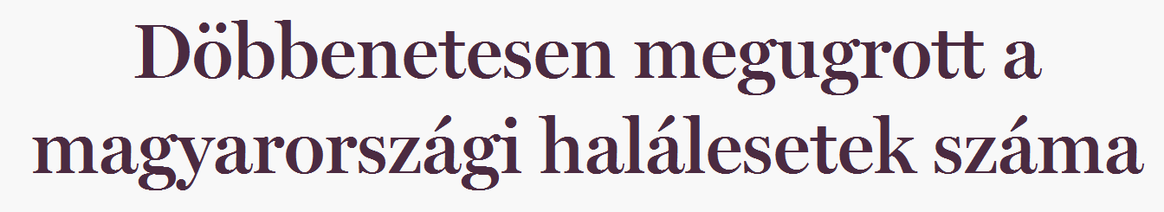

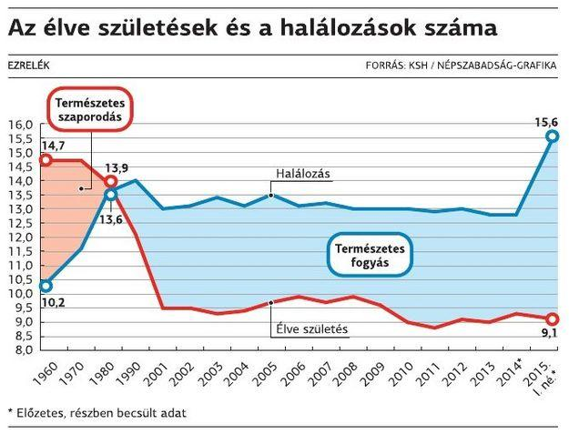
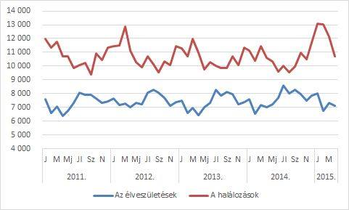
Gondoljuk végig az alábbi újságcikk tartalmát!
Az élveszületések és a halálozások száma havi bontásban 2011-2015 között:
Notes:
http://nol.hu/belfold/sokkot-okozo-halalozasi-adatok-1547879
Példátlan mértékben nőtt a munkanélküliségi ráta az előző időszakhoz képest… - milyen havi lehet a cikk? Februári (IV. negyedév)
Mikor érdemes munkanélküliségi rátát számítani a kormányzó párt ill. az ellenzék elemzőinek? Kormányzó párt: nyár (idénymunka), ellenzék: tél

Slide 11
ALAPFOGALMAK
Statisztika
tömeges adatokból jellemzés, elemzés, következtetés
Alapfogalmak
mit vizsgálunk? → sokaság (populáció)
mi alapján vizsgáljuk? → ismérv/változó
hogyan mérjük? → mérési skála
Notes:
Pl. beteg emberek – mivel jellemeznénk?

Slide 12
SOKASÁG, ISMÉRV/VÁLTOZÓ
Sokaság: a vizsgálat tárgyát képező statisztikai egységek összessége
pl. foglalkoztatottak, részvények, hallgatók
Ismérv/Változó: a sokaság egységeinek jellemzője
pl. foglalkoztatottak életkora, részvény árfolyama, hallgatók neme, életkora
Változó értékkészlete: a változó lehetséges kimenetelei
pl. hallgatók neme: nő, férfi
Notes:
(lehet itt folytatni a betegekkel)

Slide 13
Változófajták
Közös ↔ megkülönböztető változók
közös változók : a sokaság egyedei ezen jellemzők szerint egyformák → ezek definiálják a sokaságot
megkülönböztető változók: eltérések → ezeket vizsgáljuk a sokaság statisztikai jellemzésekor
A változók fajtái:
minőségi (kvalitatív): verbális jellemzés (pl. digitális fényképezőgép márkája)
területi: térbeli elhelyezés (pl. cég székhelye)
numerikus (kvantitatív): számszerű jellemzés (pl. lakás alapterülete)
időbeli: időbeli elhelyezés (pl. születési év)
Notes:
Pl. a T karos férfi hallgatók magassága
-> közös ismérv: kar (T), foglalkozás (hallgató), nem (férfi) - minőségi
-> megkülönböztető: magasság – mennyiségi
Vagy lehet folytatni a betegekkel: emberekről beszélünk, akikben közös ismérv, hogy a mai napon betegek

Slide 14
MÉRÉSI SKÁLÁK
A nem numerikus változók lehetséges változatai számmá kódolhatók → minden megfigyelés mérésnek tekinthető
Az így kialakult számértékekkel csak azok a műveletek végezhetők, amelyek az eredeti változó-értékeken is elvégezhetők
Mérési skálák
névleges (nominális) skála
sorrendi (ordinális) skála
különbségi (intervallum) skála
arányskála

Slide 15
A mérési skálák fajtái 1.
Névleges (nominális) mérési skála
a szimbólumok, számértékek csak egy megkülönböztető címke szerepét játsszák → azonosítást szolgálnak
csak az a tulajdonság értékelhető, hogy megegyeznek-e
pl: kódszám (férfi:1, nő:0)
Sorrendi (ordinális) mérési skála
a skálaértékek sorrendje hordoz információt, a skála egyes pontjai között hierarchia van, de nem tudjuk a távolságot közöttük; egy nagyságrendi viszony beszámozása
pl.: helyezések
Notes:
Névleges: Bpest kerületei, egyház megjelölése 1%-os kedvezményezettként az adópapíron; telefonszám; 109-es busz, 9-es busz (összeg, reláció nem értelmezhető)
Sorrendi: minőségi fokozat (elsőosztályú, másodosztályú,…)
Tojásra jelölés (S,M,L,XL) jó-e? Igen, de csak ha kódoljuk, mégpedig növekvő számsorrá
(Betegekre is visszatérni)

Slide 16
A mérési skálák fajtái 2.
Különbségi (intervallum) mérési skála
a skála kezdőpontja önkényesen adott, vagy konvención alapszik → a skálának a mértékegység is szerves tartozékát képezi
a skálaértékek különbségei is információt hordoznak
pl. hőmérséklet
Arány mérési skála
bármely két skálaérték egymáshoz viszonyított aránya is egyértelműen meghatározható, és információt hordoz
pl. termelési érték
Notes:
Különbségi: dátum (időbeli ismérv); tengerszint feletti magasság, km-kő: nincs kétszer olyan távolságra, csak ha éppen a km-kőnél vagyok
Arány: testmagasság, jövedelem, fogyasztás

Slide 17
TESZT: Alapfogalmak
Mely mérési skálán mérhető a valamely tárgyból elért érdemjegy?
nominális
sorrendi
különbségi
arány
Notes:
Közvéleménykutatásoknál az 1-5 skála is minőségi ismérv -> átlagot nem illik számítani rá

Slide 18
Ismérvfajták és mérési skálák
VÁLTOZÓFAJTA
Területi 
Időbeli 
Minőségi 
Mennyiségi 
MÉRÉSI SKÁLA
Névleges
Sorrendi
Különbségi
Arány
Notes:
Tényleges mennyiségi ismérvnek csak a különbségi és az arányskálát szoktuk tekinteni.
Lefelé szabad menni, felfelé nem

Slide 19
Egy kórház sürgősségi osztályán a tegnapi napon megjelent betegek adatait tartalmazza a következő táblázat. Mutassuk be ezen a tanult fogalmakat!
Név | Láz | Sürgősségi kat. | Szül. idő | Életkor | Lakhely ir.szám
Bete Gergő | 36,6ºC | 2 | 1974.10.12. | 43 | 1031
Influ Elza | 38,5ºC | 5 | 1951.12.23. | 66 | 1135
... |  | ... | ... | ... | ...
egyed
különbségi mérési skála
sorrendi mérési skála
különbségi mérési skála
arány mérési skála
névleges mérési skála
Sokaság: a tegnapi napon megjelent betegek

